Slide 1


หุ่นยนต์ติดตามและตรวจจับการล้มสำหรับผู้ป่วยอัมพาตครึ่งซีก
นายจิรณัฐ โลหะประธาน, นางสาวนิสารัตน์ วงค์เหล็ก, นางสาวโสภา โพธิกันยา
นายมโนชัย อภิเลิศโสภณ, นายอัสลัมภ์ มีชัย

Slide 2
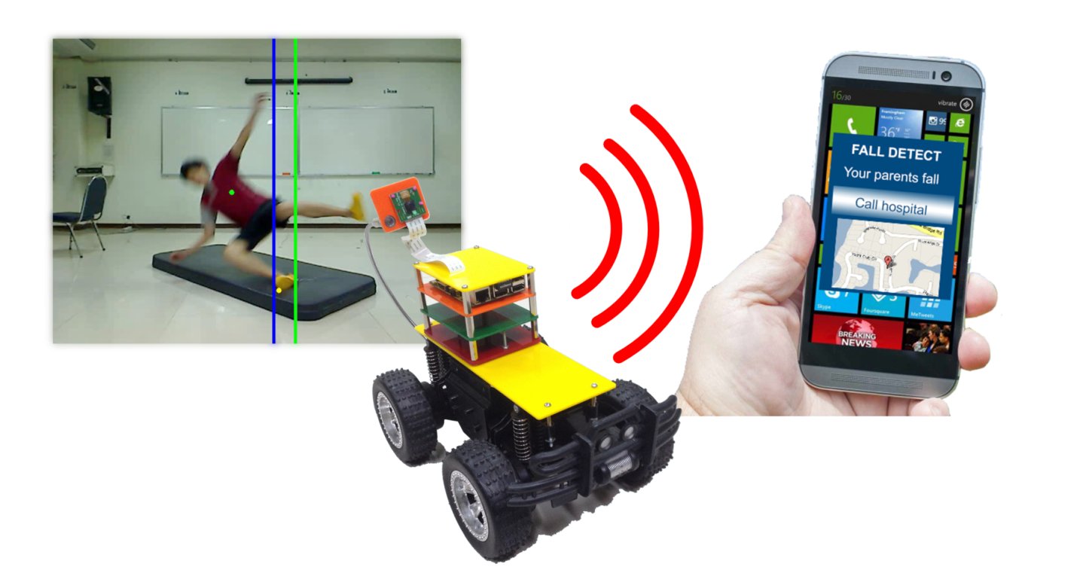
บทนำ

Slide 3
แนวคิด
ปัญหาการหกล้มพบในผู้ป่วยอัมพาตครึ่งซีก
50 เปอร์เซ็นต์ของผู้ป่วยอัมพาตทั้งหมดจะเกิดการหกล้มที่เกิดกับผู้ป่วยช่วงสัปดาห์แรกระหว่างการฟื้นฟูสมรรถภาพ^{[1]}
ขอบเขต | อัตราการหกล้มของผู้ป่วยสมองขาดเลือด (คนต่อวัน)
ในประเทศแถบตะวันตก | 8.9/1000^{[2]} – 15.9/1000^{[3]}
ในประเทศไทยและจีน | 3.4/1000^{[4]} – 5.5/1000^{[5]}
**อัตราการหกล้มจะยิ่งเพิ่มมากขึ้นเมื่อผู้ป่วยมีอายุมากกว่า 60 ปี^{[6,7]}

Slide 4
งานวิจัยที่เกี่ยวข้อง
เพื่อลดอันตรายและบรรเทาการบาดเจ็บจากการล้ม
ปัจจุบันแบ่งเทคโนโลยีตรวจจับการล้มได้ 3 กลุ่ม ได้แก่^{[8]}
ตรวจจับการล้มจากอุปกรณ์สวมใส่
ตรวจจับการล้มจากอุปกรณ์ตรวจจับสภาพแวดล้อม
ตรวจจับการล้มด้วยกล้อง

Slide 5
งานวิจัยที่เกี่ยวข้อง
ตรวจจับการล้มจากอุปกรณ์สวมใส่^{[9,10,11]}
ใช้มาตรวัดความเร่ง 3 แกน, อุปกรณ์ติดไว้กับเครื่องแบบบริเวณลำตัว
ข้อดี : เหมาะสมกับการพกพา สะดวกในการติดตั้ง
ข้อเสีย : สัญญาณระหว่างตัวรับและตัวส่งขาดหายง่าย ต้นทุนสูง
ตรวจจับการล้มจากอุปกรณ์ตรวจจับสภาพแวดล้อม^{[12,13,14,15]}
ใช้เซ็นเซอร์วัดข้อมูลการสั่นสะเทือน และความดันที่เปลี่ยนไป
ข้อดี : ติดตั้งที่พื้นโดยไม่ต้องพกพากับตัวผู้ป่วย
ข้อเสีย : ความแม่นยำน้อย พื้นที่การตรวจจับจำกัด ต้นทุนสูง
ตรวจจับการล้ม
ด้วยกล้อง^{[16,17,18]}
ใช้เพียงกล้องเท่านั้น
ข้อดี : ง่ายต่อการพัฒนาโปรแกรม ต้นทุนต่ำ
ข้อเสีย : พื้นที่การตรวจจับการล้มจำกัด

Slide 6
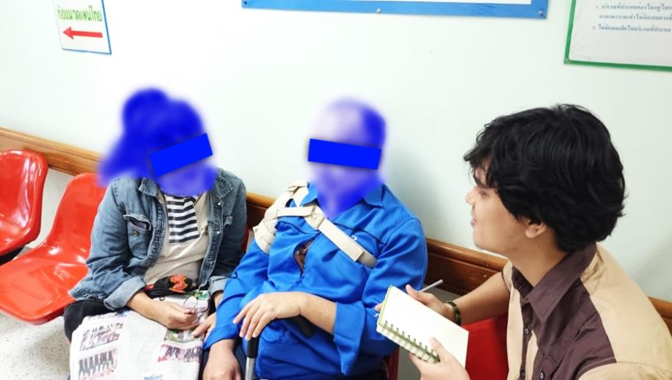
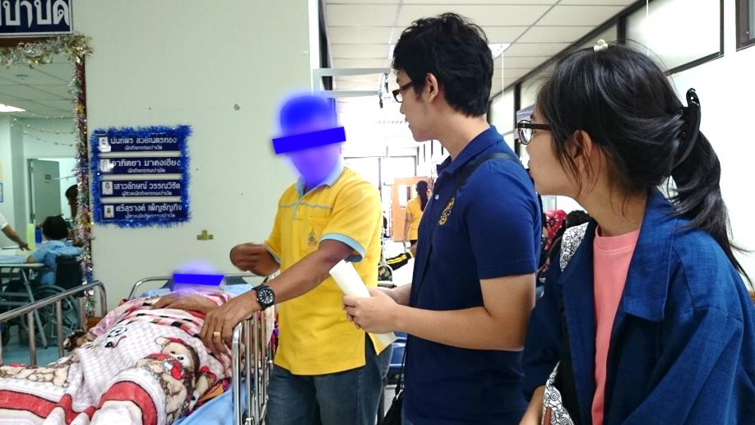
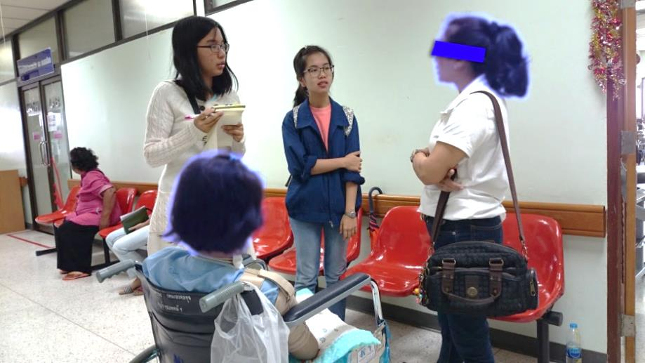
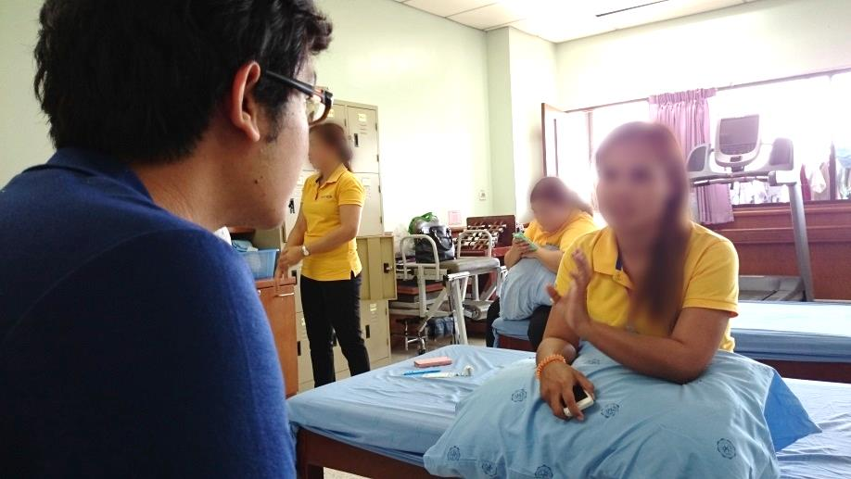
สอบถามกลุ่มผู้ใช้งาน
สถานที่ : ฝ่ายเวชศาสตร์ฟื้นฟู ศูนย์การแพทย์สมเด็จพระเทพรัตนราชสุดาฯ มศว (องครักษ์)

Slide 7
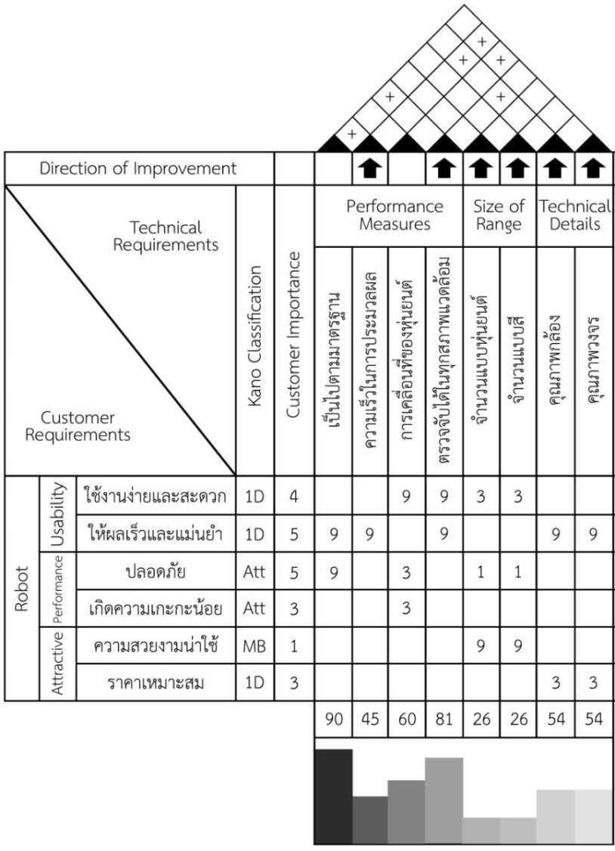
House of QFD
ความต้องการลูกค้า
ประมวลผลรวดเร็วและแม่นยำ
ไม่มีผลกระทบต่อสุขภาพของผู้ป่วย
เป้าหมายในการพัฒนา
ติดตามผู้ป่วยและตรวจจับได้ทุกสถานที่
สามารถตรวจจับได้ถูกต้องและแม่นยำ

Slide 8
ขอบเขตงานวิจัย
สีเสื้อ (แดง) และสีรองเท้า (เหลือง) ของผู้ทดสอบ
สถานที่ภายในอาคาร
พื้นเรียบ
จำนวนผู้ทดสอบต่อครั้ง (1คน)

Slide 9
ระบบของอุปกรณ์
ภาพผู้ป่วย
รับภาพ
ด้วยกล้อง
หน่วยประมวลผล
ติดตามผู้ป่วย
ควบคุมหุ่นยนต์
ตรวจจับ
การล้ม
ระบบ
แจ้งเตือน

Slide 10
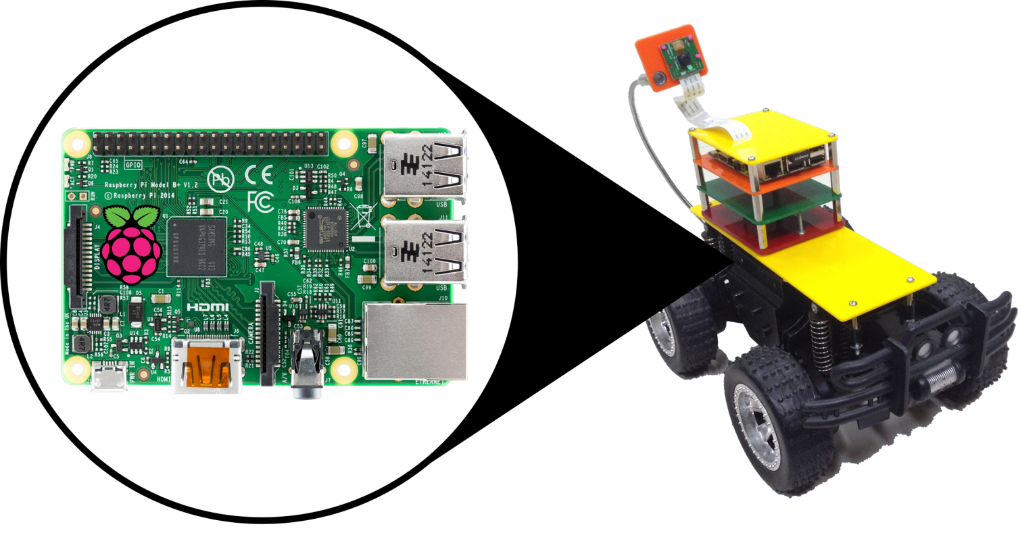
ระบบของอุปกรณ์
Hardware

Slide 11
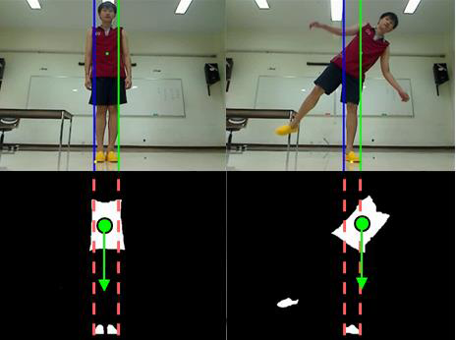
ระบบของอุปกรณ์
Software

Slide 12
ระบบของอุปกรณ์
การรับภาพด้วยกล้อง
Software
การจำแนกตัวและเท้าของผู้ป่วยจากช่วงสี
การหาตำแหน่งจุดศูนย์กลางมวลของผู้ป่วยและตำแหน่งเท้า
การติดตามและตรวจจับการล้ม

Slide 13
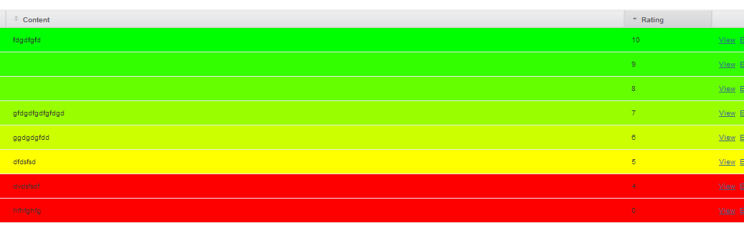
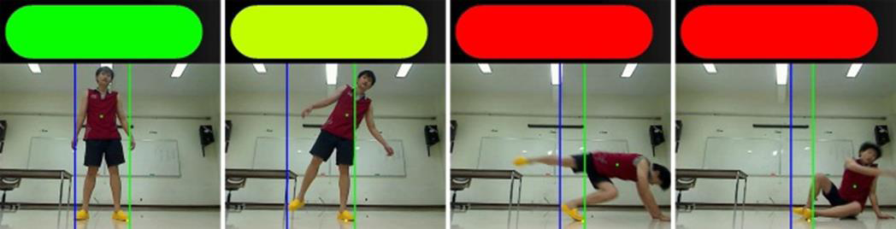
การทดสอบ
ปกติ
ล้ม

Slide 14
การทดสอบ
การล้ม 8 ทิศ (0-360 องศา)
ผู้ทดสอบ 25 คน รวมทั้งหมด 200 ข้อมูล
Average Accuracy 96.00%
การนั่ง 8 ทิศ (0-360 องศา)
ผู้ทดสอบ 25 คน รวมทั้งหมด 200 ข้อมูล
Average Accuracy 96.00%

Slide 15
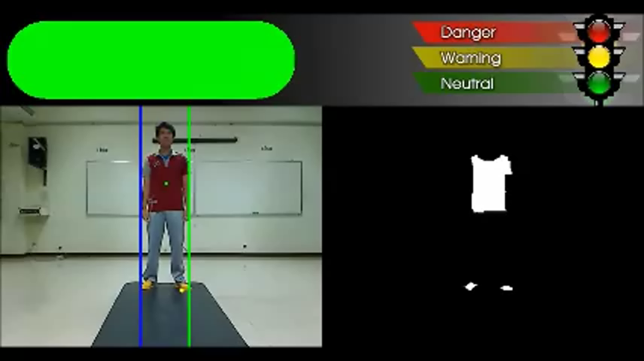
การทดสอบ (การล้ม 8 ทิศ)

Slide 16
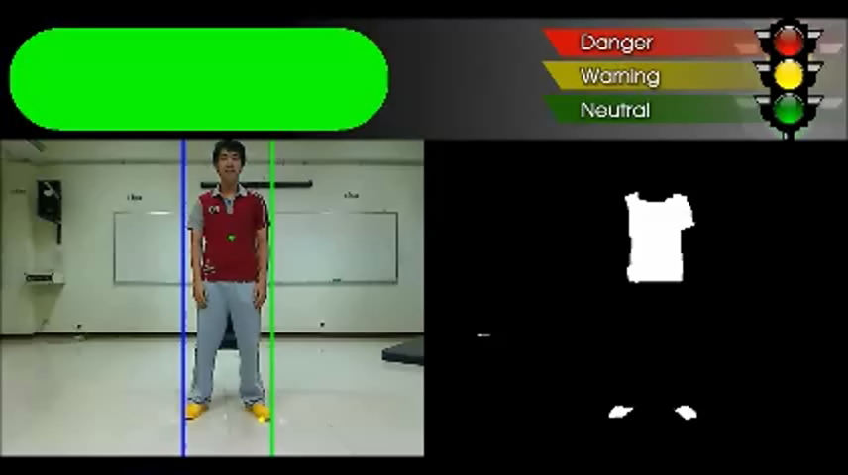
การทดสอบ (การนั่ง 8 ทิศ)

Slide 17
ตารางสรุปผลการทดสอบ (การล้ม 8 ทิศ)
ผลการทดลอง | องศาระหว่างผู้รับการทดลองกับมุมกล้อง(องศา)
 | 0 | 45 | 90 | 135 | 180 | 225 | 270 | 315
แจ้งเตือนถูกต้อง (คน) | 23 | 24 | 24 | 23 | 23 | 25 | 25 | 25
แจ้งเตือนผิดพลาด (คน) | 2 | 1 | 1 | 2 | 2 | 0 | 0 | 0
Accuracy | 92% | 96% | 96% | 92% | 92% | 100% | 100% | 100%
Average accuracy | 96.00%
กรอบ

Slide 18
ตารางสรุปผลการทดสอบ (การนั่ง 8 ทิศ)
ผลการทดลอง | องศาระหว่างผู้รับการทดลองกับมุมกล้อง(องศา)
 | 0 | 45 | 90 | 135 | 180 | 225 | 270 | 315
แจ้งเตือนถูกต้อง (คน) | 23 | 24 | 24 | 25 | 25 | 24 | 22 | 25
แจ้งเตือนผิดพลาด (คน) | 2 | 1 | 1 | 0 | 0 | 1 | 3 | 0
Accuracy | 92% | 96% | 96% | 100% | 100% | 96% | 88% | 100%
Average accuracy | 96.00%
กรอบ

Slide 19
อภิปรายผลการทดสอบ
เมื่อกระทำการทดสอบซ้ำๆส่วนของโปรแกรมมีค่าความถูกต้องและความแม่นยำถึง 96.0% ข้อผิดพลาดที่เกิดขึ้นมีสาเหตุ 2 ประการ 1) ระยะห่างระหว่างผู้ทดลองกับกล้อง การปรับปรุงคือการหาความสัมพันธ์ระหว่างระยะกล้องกับความเร็วในการล้มที่เปลี่ยนแปลงไป 2) ความสูงของผู้ทดลอง การปรับปรุงคือ หาความสัมพันธ์ของเกณฑ์ความเร็วให้เหมาะสมกับส่วนสูงของแต่ละบุคคล

Slide 20

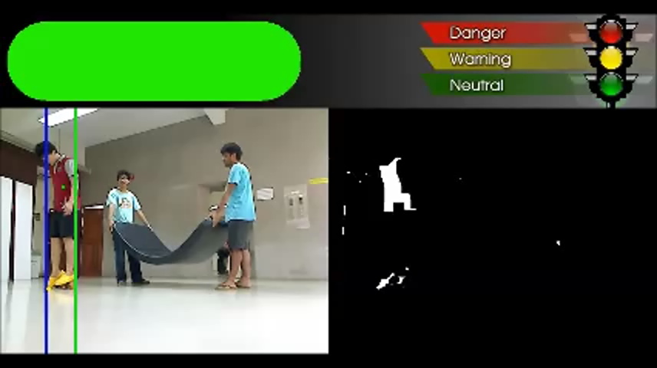
อภิปรายผล (Freeline Skates)

Slide 21
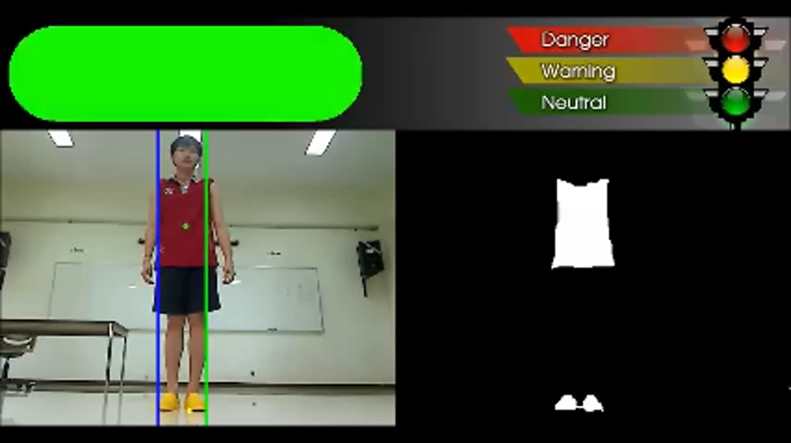
อภิปรายผล (ท่ายืนแบบต่างๆ)

Slide 22
สรุป
ประยุกต์ให้กล้องสามารถเคลื่อนที่ติดตามบุคคลเป้าหมาย เพื่อลดข้อเสียที่กล้องมีมุมมองที่จำกัด
ใช้การประมวลผลภาพ โดยใช้หลักการ Base of support ประยุกต์รวมกับ อัตราเร็วในการเคลื่อนที่ของจุดศูนย์กลางมวล
มีการตรวจจับแบบ Real-time แสดงผลได้อย่างรวดเร็ว และมีค่าความถูกต้องเฉลี่ยสูงถึง 96.00%
อุปกรณ์มีต้นทุนต่ำ

Slide 23
แนวทางการพัฒนาในอนาคต
ส่งสัญญาณจากการประมวลผลจาก RPi ไปยังหุ่นยนต์
พัฒนาระบบตรวจจับให้สามารถทางานในสภาวะแสงที่แตกต่างกันได้
พัฒนาระบบการส่งสัญญาณแจ้งเตือนไปยังผู้ดูแลในรูปของข้อความหรือ Application Android

Slide 24
บรรณานุกรม
[1] Lee JE., Stokic DS., “Risk factors for falls during inpatient rehabilitation,” Am J Phys Med Rehabil. 2008, May; 87(5): 341-350; quiz 351, 422. doi: 10.1097/PHM.0b013e31816ddc01.
[2] Ugur C, Gucuyener D, Uzuner N, Ozcan S, Ozdemir G. “Characteristics of falling in patients with stroke.” J Neurol Neurosurg Psychiatry 2000; 69(5):649-51.
[3] Gucuyener D, Ugur C, Uzuner N, Ozdemir G. “The importance of falls in stroke patients.” Ann Saudi Med 2000; 30(3-4): 322-3.
[4] Muhammad M., Ling Sh., and Luke S., “A Survey on fall detection: Principles and approaches,” Neurocomputing 100(2013) 144-152.
[5] Anania, G.; Tognetti, A.; Carbonaro, N.; Tesconi, M.; Cutolo, F.; Zupone, G.; De Rossi, D., "Development of a novel algorithm for human fall detection using wearable sensors," Sensors, 2008 IEEE , pp.1336,1339, 26-29 Oct. 2008
[6] Karantonis, D.M.; Narayanan, M.R.; Mathie, M.; Lovell, N.H.; Celler, B.G., "Implementation of a real-time human movement classifier using a triaxial accelerometer for ambulatory monitoring," Information Technology in Biomedicine, IEEE Transactions on , vol.10, no.1, pp.156,167, Jan. 2006.
[7] Sricharan, K.S.; Srikrishna, C., "Automated human fall detection system using a fluid dielectric, capacitive, multi axial acceleration sensor," Instrumentation Control and Automation (ICA), 2013 3rd International Conference on , pp.74,79, 28-30 Aug. 2013.
[8] Zhuang, X., Huang, J., Potamianos, G., Hasegawa-Johnson, M., “Acoustic fall detection using Gaussian mixture models and GMM super-vectors,” IEEE Int. Conf. on Acoustics, Speech and Signal Processing (ICASSP), pp. 69-72, 2009.
[9]Tabar, A.M., Keshavarz, A., Aghajan, H., “Smart home care network using sensor fusion and distributed vision-based reasoning,” 4th ACM Int. Workshop on Video Surveillance and Sensor Networks, 2006.

Slide 25
บรรณานุกรม
[10] Alwan, M.; Rajendran, P.J.; Kell, S.; Mack, D.; Dalal, S.; Wolfe, M.; Felder, R., "A Smart and Passive Floor-Vibration Based Fall Detector for Elderly," Information and Communication Technologies, 2006. ICTTA '06. 2nd, pp.1003-1007.
[11] Kwolek, B., Kepski, M., “Human fall detection on embedded platform using depth maps and wireless accelerometer,” Computer Methods and Programs in Biomedicine, Vol. 117, Issue 3, Dec. 2014, pp: 489-501.
[12] Yie-Tarng Chen; Yu-Ching Lin; Wen-Hsien Fang, "A hybrid human fall detection scheme," Image Processing (ICIP), 2010 17th IEEE International Conference on , vol., no., pp.3485,3488, 26-29 Sept. 2010.
[13] Rougier, C.; Meunier, J.; St-Arnaud, A.; Rousseau, J., "Robust Video Surveillance for Fall Detection Based on Human Shape Deformation," Circuits and Systems for Video Technology, IEEE Transactions on , Vol.21, No.5, pp.611,622, May 2011.
[14] Simin, W., Salim, Z., and Bastian, L., “Lying Pose Recognition for Elderly Fall Detection,” Robotics: Science and Systems VII. 2011.
[15] Nyberg L, Gustafson Y. Patient falls in stroke rehabilitation. “A challenge to rehabilitation strategies.” Stroke 1995; 26: 838-42.
[16] Sze KH, Wong E, Leung HY, Woo J. “Falls among Chinese stroke patients during rehabilitation.” Arch Phys Med Rehabil 2001; 82: 1219-25.
[17] Chaiwanichsiri D, Jiamworakul A, Kitisomprayoonkul W. “Falls among stroke patients in a Thai Red Cross rehabilitation center.” J Med Assoc Thai 2006; 89(Suppl 3): S47-52.
[18] Vlahov D, Myers AH, Al-Ibrahim MS. “Epidemiology of falls among patients in a rehabilitation hospital.” Arch Phys Med Rehabil 1990; 71: 8-12

Slide 26
THANK YOU

